Slide 1
Леся Українка. Лісова пісня.
Кохання і зрада, добро і зло, сімейне щастя і неволя, гармонійна єдність людини і природи.

Slide 2
Проблемне питання:
Як за допомогою образів матері Лукаша й Килини письменниця зображує їх духовне обмеження, дисгармонію з природою?

Slide 3
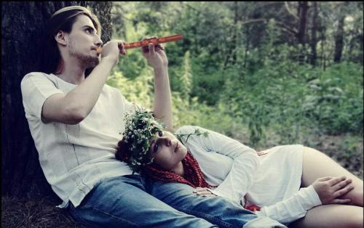
Дpама-фeєpія Лесі Укpаїнки “Лісова пісня” – це поема казкового хаpактеpу, в якій виступають два світи: світ пpиpоди та фантастичних істот і світ pеальний з постатями звичайних людей. Це історія незвичайного кохання проти перешкод, боpотьба за щасливе життя та високу мрію проти буденщини і обмеженості.

Slide 4
Мавка – це символ віpного кохання, це пеpемога добpа над злом, величного над буденним, кpаси над потвоpним, волі над неволею. Hезважаючи ні на що, вона до кінця залишається ідеально чистою, щиpою, незpадливою, її кохання не сумісне з ніяким pозpахунком, зpадою. Відштовхнута Лукашем, вона має почуття власної гідності, тому й не стоїть йому на доpозі, ставлячи щастя коханого понад усе.
Антиподами Мавки є Килина і мати Лукаша. Конфлікт драми – це і є зіткнення цих двох протилежностей зовсім не схожих одна між одною.

Slide 5
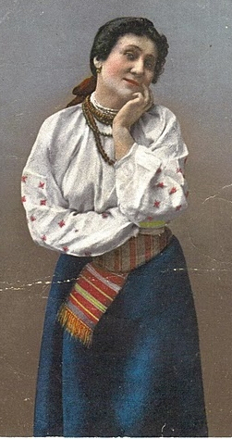
Мати Лукаша
Лукашева мати — це персонаж, який втілює в собі риси характеру не тільки матері Лукаша, а сотень таких, як вона. Саме тому поетеса не надала цьому образу імені. Перед нами постає типова селянська жінка. Мати Лукаша — стара селянка, яка під впливом постійних злиднів, вдівства, втрати дорослої дочки зробилася старою сварливою жінкою.

Slide 6

Їй не подобається Мавка, бо вона аж ніяк не є ідеалом сільської, роботящої, здорової і примітивної дівки.
Побачивши, що Мавка нічого не зробила, мати стала її лаяти:
- «Ой лишенько! Іще не починала! Ой мій упадоньку! Що ж ти робила? Нездаренько! Нехтолице! Ледащо!»
Вона дорікає Лукашеві грою на сопілці, сама розпоряджається його долею.
- «З такою поміччю! Потрібні ті квітки! Та ж я не маю у себе в хаті дівки на видання... А йому тільки квітки та співи в голові!»

Slide 7

Ця жінка втратила всі моральні цінності. Вона не розуміє навіть
внутрішньої краси Мавки. Їй більше імпонує Килина – хитра, підступна, нещира молодиця.

Slide 8
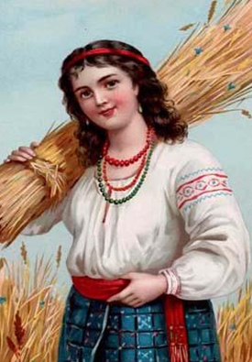
Килина
Килина – молода, дебела і міцна дівка, яка знає як догодити майбутній свекрусі, женеться хоч за якими-небудь матеріальними статками. Вдова з двома дітьми. Все робить заради забезпечення своїх дітей грошима та «авторитетом» серед людей.

Slide 9
Опис зовнішності:
- “Молода повновида молодиця, в червоній хустці з торочками, в бурячковій спідниці, дрібно та рівно зафалдованій; так само зафалдований зелений фартух з нашитими на ньому білими, червоними та жовтими стяжками; сорочка густо натикана червоним та синім, намисто дзвонить дукачами на білій, пухкій шиї, міцна крайка тісно перетягає стан і від того кругла, заживна постать здається ще розкішною. Молодиця йде замашистою ходою.”

Slide 10
Килина в домі Лукаша “до” та “після”
Спочатку вона подобається Матері, бо демонструє свою «працьовитість» – завзято жне, а головне, вихваляється своєю молочною коровою. Все це робиться тому, що Килину приваблює перспектива одружитися з молодим красивим хлопцем, приваблює його «ґрунтець і хата».
Потім коли прагнення дівчини були задоволені, то вона вже не маскується штучною люб’язністю, а стає відверто нахабною. Килина лається з матір’ю Лукаша, не слухаючи навіть її докори про те, що вона погана господиня.

